Slide 1

Le test Notions
J. Goy
Juillet 2013 rev1.0

Slide 2
Software Engineering (B. Meyer)
Writing software that’s
Correct Does what it’s supposed to!
Extendible Easy to change!
Readable by humans!
Reusable Don’t reinvent the wheel!
Robust React appropriately to errors
Secure Defeat attackers
Rappel ?

Slide 3
Le problème
Comment être sûr que l’on a écrit le bon programme ?

Slide 4
Les faits
On a estimé le coût annuel des « bugs » pour l’économie US à $59,5 M² (enquête fédérale RTI 2002)
50% du travail nécessaire pour produire un logiciel opérationnel est dépensé en test et en debugging (Beizer 1990)
Les activités liées à la validation (debugging, testing et vérification) peuvent atteindre de 50 à 75% du coût total de développement (Hailpern & Santhanam 2002)
Dans un groupe de programmeurs, les trois meilleurs en debugging seront capables de trouver les défauts en 30% du temps et feront 40% d’erreur en moins que les trois plus mauvais (Gould 1975)
Les développeurs interrogés dans l’étude RTI de 2002 ont estimé que l’amélioration des pratiques de test et de debugging pourrait réduire leur coût d’un tiers : $22,5 M² !

Slide 5
Les objectifs
Introduction au test logiciel et à ses processus
A la fin, il s’agit de :
Comprendre les étapes du test : du développement à la recette
Connaître les techniques qui aident à choisir les cas de test
Comprendre l’approche « tester d’abord »
Connaitre les différences entre les tests à différents niveaux (composant, système, version)
Connaître les processus et les techniques de test par les utilisateurs

Slide 6
Le contenu
Introduction
Le test durant le développement
Le développement piloté par les tests
Le test de release
Le test par les utilisateurs
Conclusion
Références

Slide 7

Introduction

Slide 8
Les deux buts du processus de test
Les deux buts du tests sont les suivants :
Démontrer au développeur et au client que le logiciel respecte ses spécifications (Validation)
Pour un logiciel spécifique : Il doit donc exister au moins un test par exigence
Pour un logiciel générique : il doit exister des tests pour chaque caractéristique du système, et des tests pour les combinaisons de caractéristiques
Découvrir les situations dans lesquelles le comportement du logiciel est incorrect, indésirable ou non conforme à ses spécifications (Vérification)
Cet état de fait étant la conséquence de défauts
La recherche des défauts cherche à éliminer les comportements du type : plantage, interactions non voulues avec d’autres systèmes, calculs incorrects, corruption de données…

Slide 9
Les limites du test
Le test ne peut pas démontrer que le système est sans défaut, ni qu’il se comportera selon ses spécifications en toute circonstance :
« Testing can only show the presence of errors, not their absence »
Dijkstra 1972

Slide 10
Vérification et Validation (V&V)
Le test fait partie d’un processus plus large de Vérification et Validation du logiciel
Vérification et Validation ne sont pas synonymes :
« Validation : are we building the right product ?
Vérification : are we building the product right ? »
Boehm 1979
Ces processus contrôlent que le logiciel :
Respecte ses spécifications
Fournit les fonctionnalités espérées par le client qui paye
Ces processus débutent dès que les spécifications sont connues et continuent tout au long du processus de développement

Slide 11
Le but ultime
Etablir la confiance que le système répond au besoin
Le système doit être « assez bon » pour l’usage que l’on veut en faire
Le niveau de confiance requis dépend de :
La raison d’être du logiciel (criticité)
Les attentes des utilisateurs (ergonomie, fiabilité)
L’environnement marketing (compétition, propension à payer, délai de mise sur le marché)

Slide 12
Inspections et revues
Les inspections et les revues analysent et vérifient :
Les spécifications
Les modèles de conception
Le code source
Et même les tests
Ce sont les méthodes « statiques » de V&V car il n’est pas nécessaire d’exécuter le code pour le vérifier
Les inspections se concentrent sur le code source, mais toute représentation lisible du logiciel (spécifications, architecture, diagrammes UML, modèle de données) peut être inspectée

Slide 13
Les avantages de l’inspection
Ils sont au nombre de 3 :
Une erreur peut en cacher une autre
L’inspection étant statique, on n’est pas affecté par les interactions entre les erreurs
Les versions incomplètes peuvent être inspectées
Sans coût additionnel (environnement de test, mocks)
Une inspection peut prendre en compte certains attributs de qualité
Respect des standards, portabilité, maintenabilité
Anticipation de la dette technique
L’inspection a été reconnue comme plus efficace dans la découverte des défauts que le test (Fagan, Prowell)
L’inspection ne remplace pas le test (runtime)

Slide 14
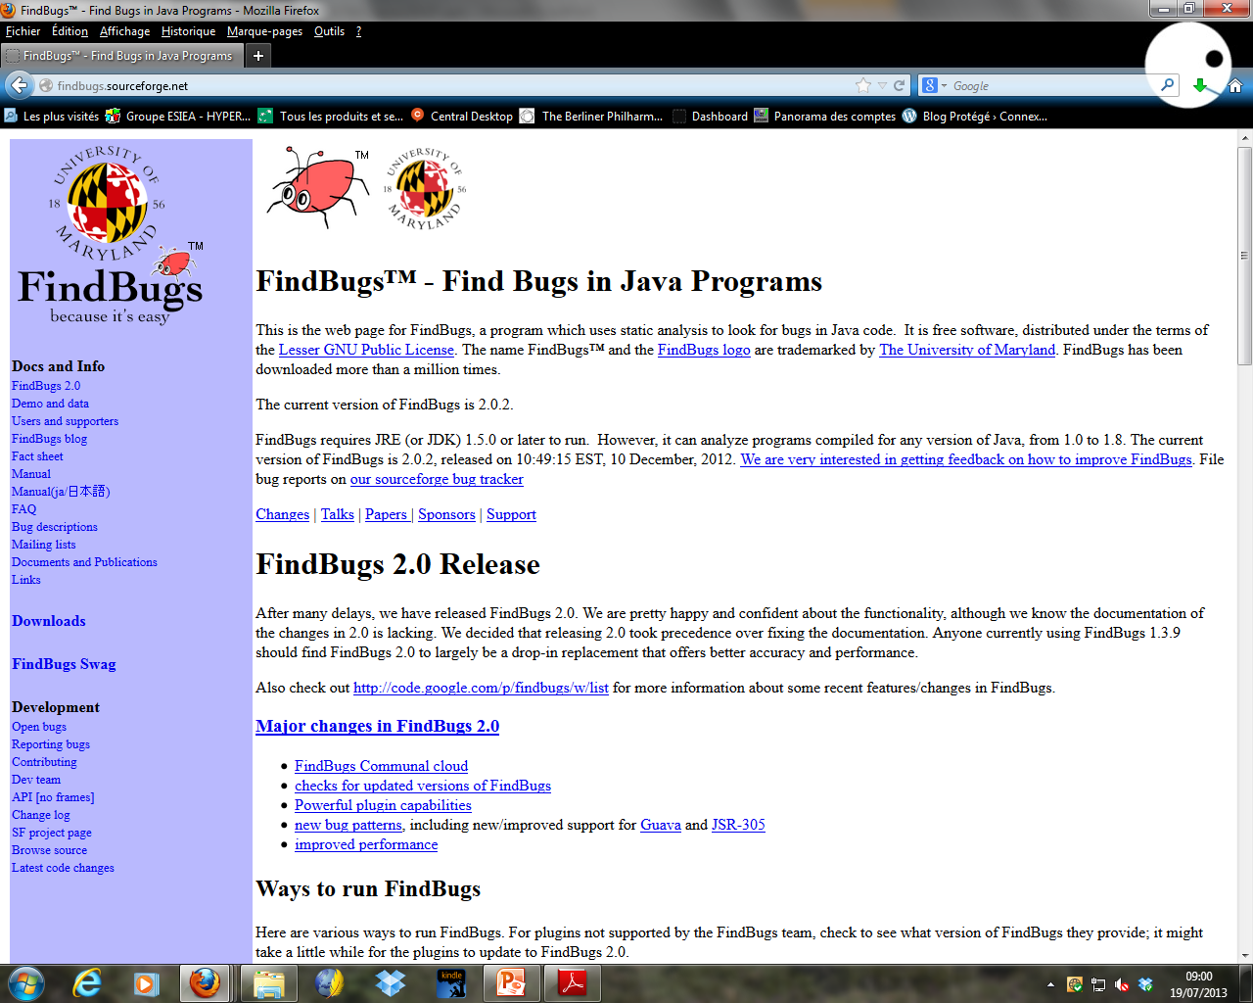
Analyse statique

Slide 15
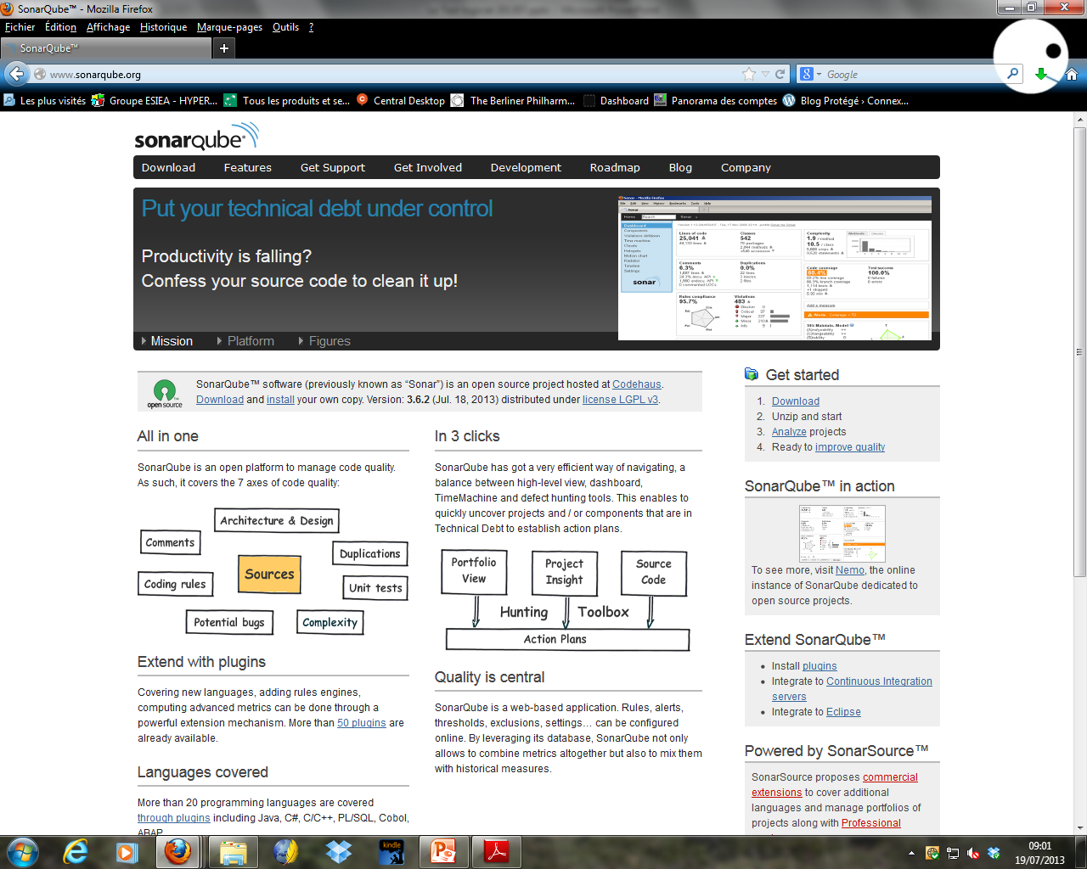
Analyse statique

Slide 16
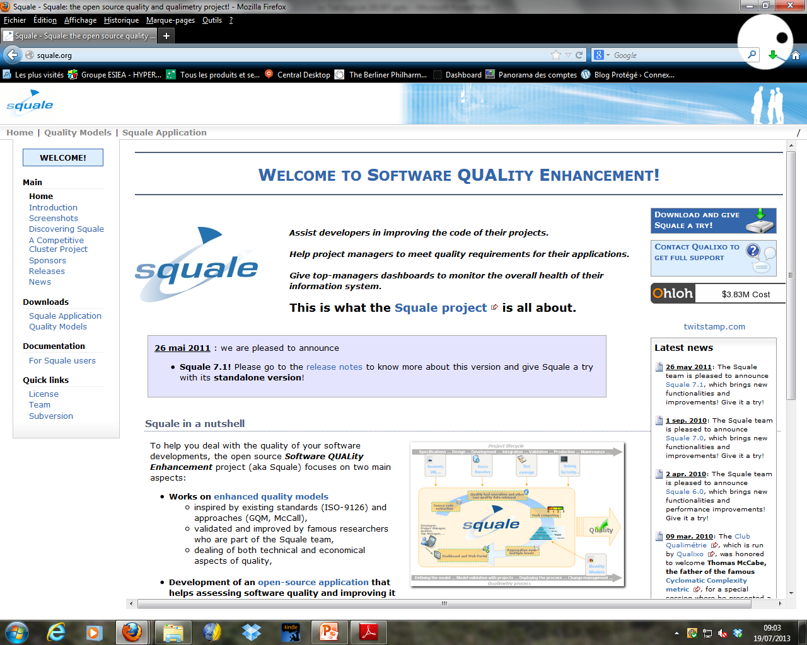
Analyse statique

Slide 17
Définitions
Cas de test, il contient :
Spécification des entrées
Spécification des sorties attendues
Description de ce qui est testé
Données de test
Les entrées conçues pour tester le système
Automatisation du test
Les données de tests peuvent parfois être générées automatiquement
La génération automatique des cas de tests est impossible (oracle)
L’exécution des tests peut être automatique
Les résultats attendus sont automatiquement comparés aux résultats obtenus

Slide 18
Les 3 étapes du test
Un logiciel « commercial » doit passer par trois phases de test :
Le test durant le développement
Les concepteurs et les développeurs sont impliqués
Le test de version
Test du système complet (la version) avant remise aux utilisateurs
L’objectif est la vérification que le système répond aux besoins exprimés dans les spécifications (validées par les parties prenantes)
Le test par les utilisateurs
Les utilisateurs potentiels du système le teste dans leur environnement
Lors du test d’acceptation, le client décide si le système peut être accepté dans l’état ou si des travaux supplémentaires sont nécessaires
Ici, on valide l’adéquation du logiciel à sa tâche

Slide 19

Le test durant le développement

Slide 20
Tester durant le développement
On considère ici toutes les activités de test conduites par l’équipe qui développe le système
Ici, le testeur est habituellement le développeur
Durant le développement le test est conduit à trois niveaux :
Le test unitaire, où l’on teste les unités de programmes ou les classes. On s’intéresse à la fonctionnalité des objets ou des méthodes
Le test des composants, où plusieurs unités sont intégrées pour créer un composant. L’intérêt se porte sur les interfaces
Le test du système, où tout ou partie des composants sont intégrés et le système testé dans son intégralité. On se préoccupe ici de l’interaction entre les composants

Slide 21
Testing vs Debugging
Durant le développement le but du test est de découvrir des « bugs » dans le logiciel
Il se confond souvent avec le « Debugging », processus qui consiste :
À localiser les problèmes dans le code
À changer le programme pour corriger les problèmes

Slide 22
Test unitaire
Le processus consiste à tester les éléments les plus simples des programmes comme les fonctions ou les méthodes
Les tests sont alors des appels à ces routines avec différents paramètres d’entrée

Slide 23
Tester un objet (classe)
Le test doit couvrir toutes les caractéristiques de l’objet. Il faut donc :
Tester toutes les opérations associées à l’objet
Positionner et vérifier les valeurs de tous les attributs associés à l’objet
Mettre l’objet dans tous les états possibles, c’est-à-dire simuler tous les événements qui provoquent un changement d’état

Slide 24
Automatisation des tests unitaires
L’automatisation des tests est toujours souhaitable
Le test unitaire automatique utilise un framework (Junit, par exemple) pour écrire et passer les tests
Le framework fournit des classes génériques de test que l’on peut étendre pour créer les cas de test spécifiques
Un test automatique a trois parties :
Un « set-up », où l’on initialise le système (les entrées et les sorties attendues)
Un « call », où l’on appelle l’objet ou la méthode testée
Une assertion, où l’on compare le résultat obtenu au résultat attendu. Si l’assertion est évaluée à « Vrai » le test est un succès

Slide 25
Les mocks
Les objets testé ont parfois des dépendances avec d’autres objets :
Pas encore disponibles : pas encore écrits
Qui ralentiraient le test si ils étaient utilisés (base de données)
Dans ces cas on a recours à des mocks
Les mocks sont des objets qui ont la même interface que l’objet indisponible et dont ils simulent la fonctionnalité
L’accès simulé à une base de données se fera grâce à quelques valeurs dans un tableau
Certaines opérations rares ou anormales pourront être simulées à la demande

Slide 26
Choix des cas de test unitaires
Le test étant cher et chronophage, il est important de choisir des cas de test efficaces
Par efficace on entend :
Les cas de test doivent montrer que, quand il est utilisé correctement l’objet testé fait ce qu’il est sensé faire
S’il y a des défauts dans l’objet, les cas de test doivent les révéler
Il faut donc écrire deux sortes de cas de test
Ceux qui montrent que l’objet marche
Ceux qui montrent que les entrées anormales sont correctement traitées et ne provoquent pas de plantage

Slide 27
Une stratégie : le test par partition
Utilisation des classes d’équivalence que réalise une partition
On identifie des groupes d’entrée qui possèdent des caractéristiques communes et qui doivent être traitées de la même façon. On choisira les tests dans chacun des groupes
Exemple :
Soit un programme qui doit accepter des entiers à cinq chiffres supérieurs à 10000

Slide 28
Test par partition : exemple
On identifie la partition :
Les entiers inférieurs à 10000
Les entiers entre 10000 et 99999
Les entiers supérieurs à 99999
On en déduit les valeurs de test, et la valeur de l’assertion Principe de base : les limites et une valeur au milieu
9999 , faux
10000, vrai
50000, vrai
99999, vrai
100000, faux
Cette méthode est une illustration des techniques de test dites « boite noire ». On n’a, en effet, aucune connaissance de comment le programme fait

Slide 29
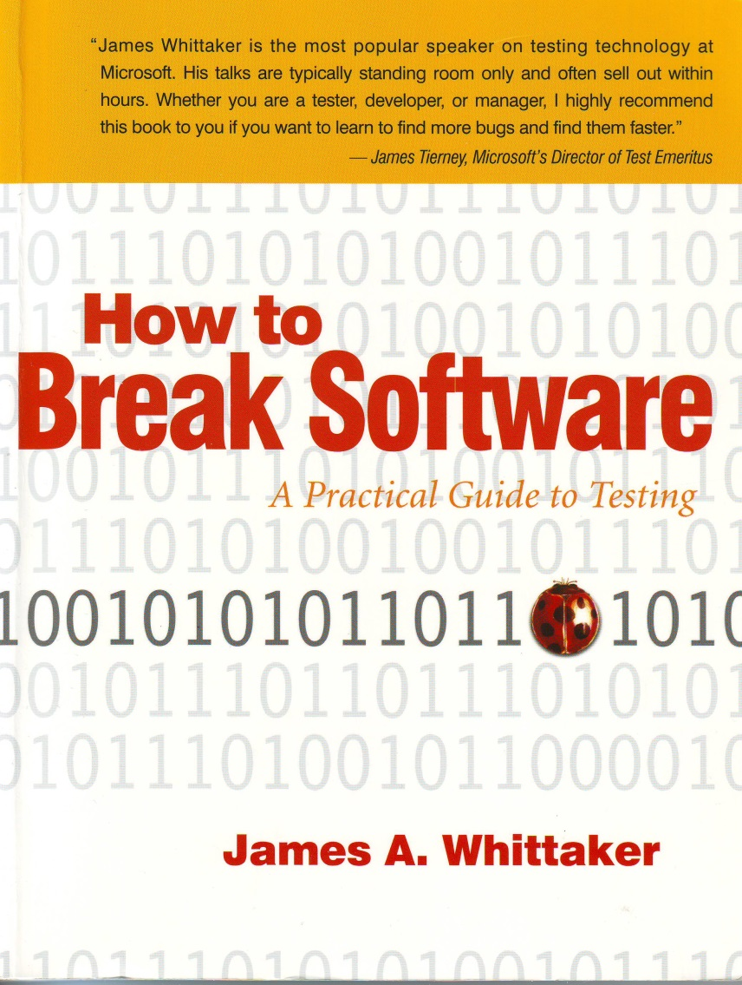
Une autre stratégie : les conseils
On peut choisir les cas de test en suivant les conseils
Selon Whittaker :
Choisir les données qui forcent le système à produire des messages d’erreur
Construire des données qui conduisent au débordement des buffers
Répétez la même entrée de nombreuses fois
Forcer la génération de sorties invalides
Forcer le calcul de résultats trop grands ou trop petits

Slide 30

A propos des conseils
« La maturité est la capacité de faire quelque chose malgré le fait que vos parents vous l’ont demandé ».
Paul Watzlawick

Slide 31
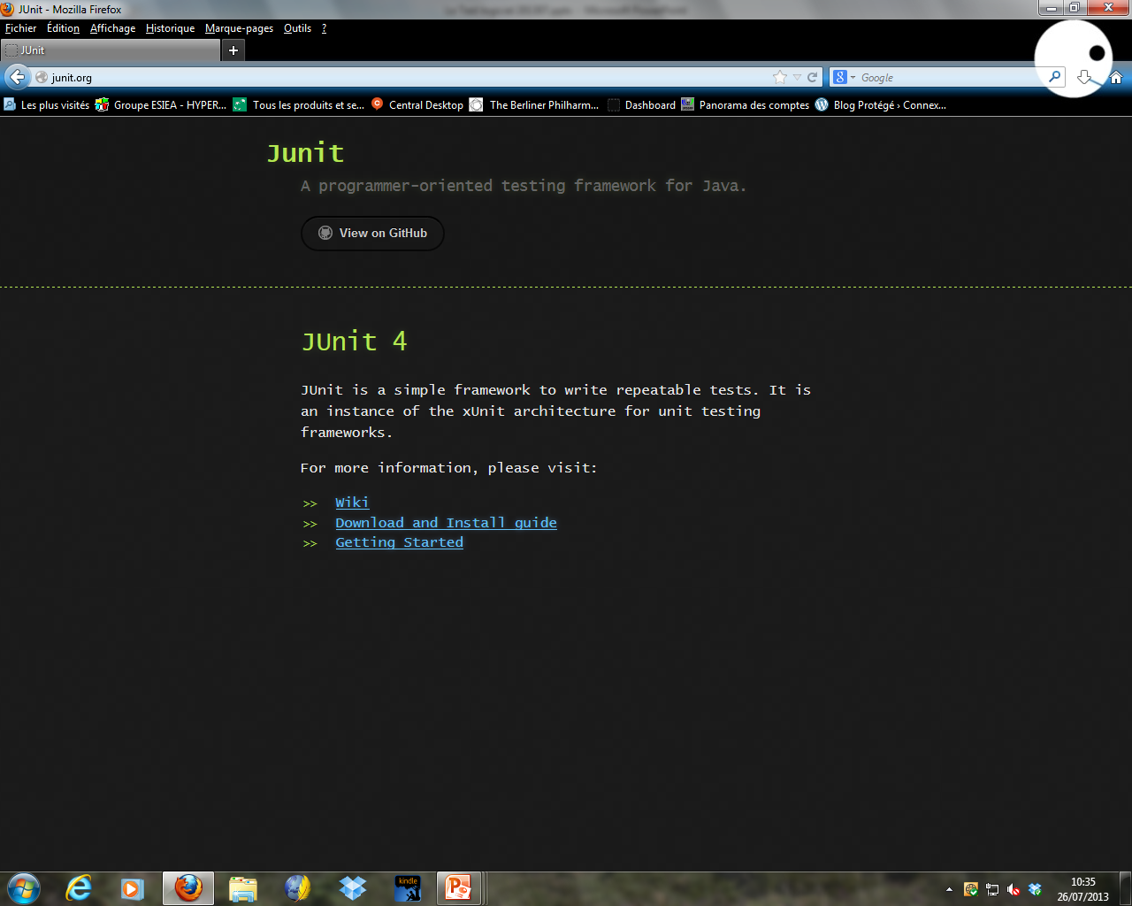
Junit.org

Slide 32
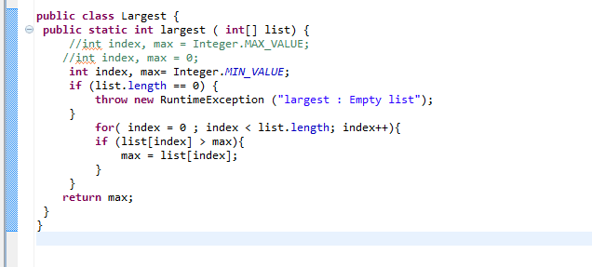
JUnit : Une méthode

Slide 33
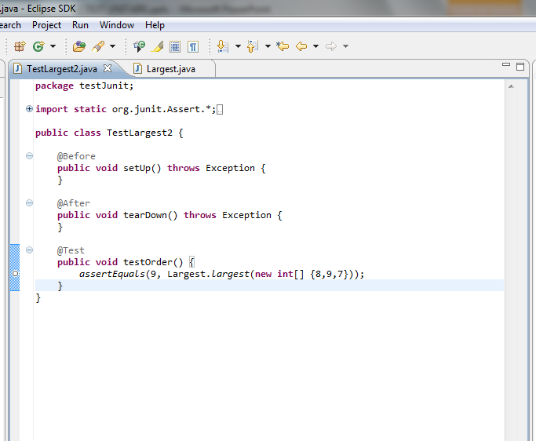
JUnit : La classe de test

Slide 34
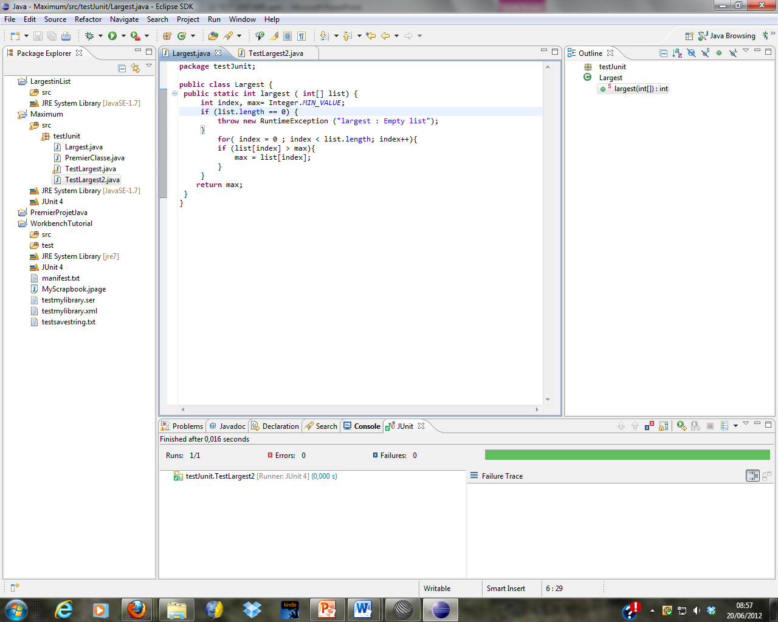
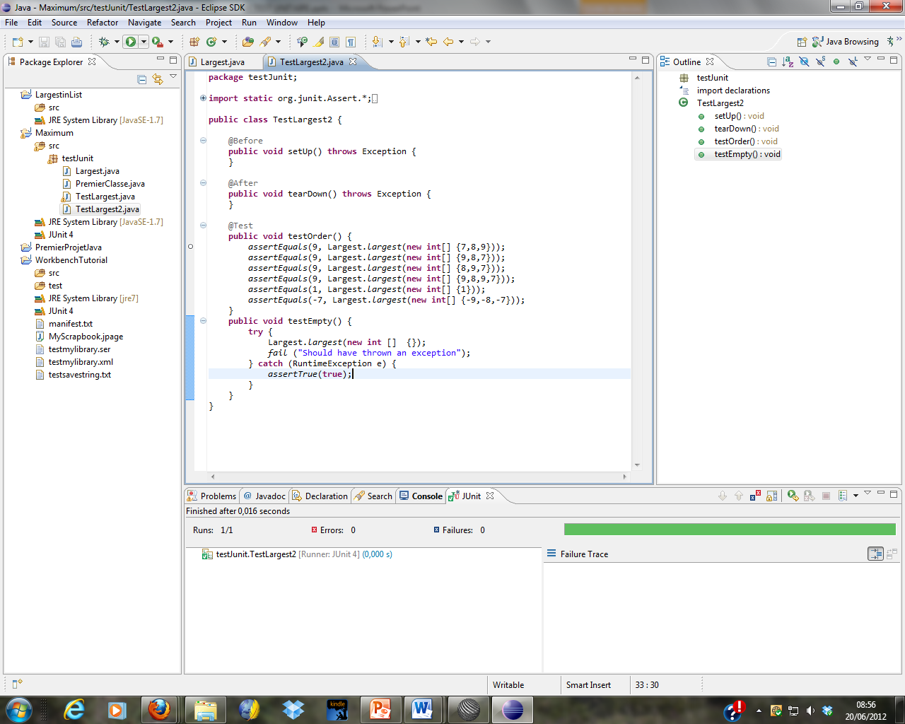
JUnit : le résultat
Les tests
Le code
Les tests sont OK !

Slide 35
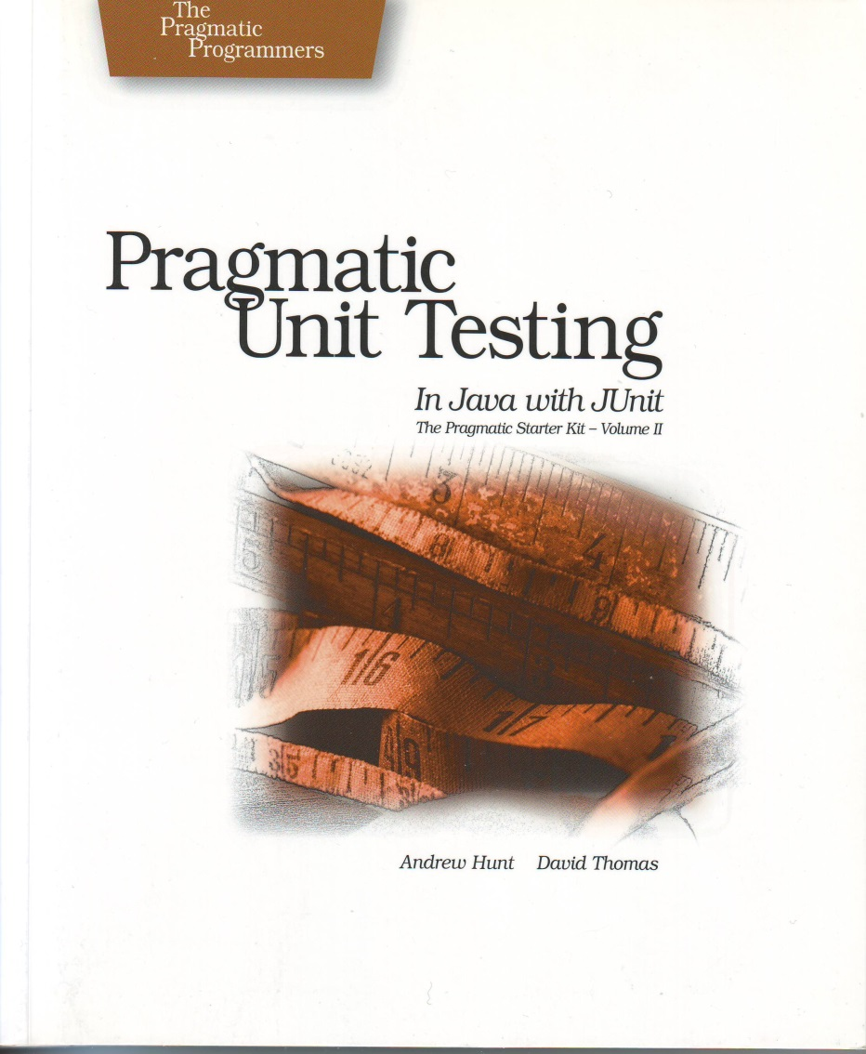

Test unitaire : JUnit, xUnit

Slide 36
Le test au niveau du composant
Les composants sont souvent des composites formés à partir de plusieurs objets en interaction
On accède à la fonctionnalité des composants qu’à travers leur interface, précédemment défini
Ce type de test s’efforce de démontrer que l’interface se comporte conformément à ses spécifications
On suppose que les tests unitaires sur les objets ont été passés avec succès

Slide 37
Le principe
Les cas de test ne sont pas appliqués sur les constituants du composant mais sur son interface
Les erreurs d’interface dans le composant ne sont pas obligatoirement détectables par le test au niveau des objets
Cas de Test
A
B
C

Slide 38
Les types d’erreur
Les différents types d’erreur dépendent des différents types d’interface possibles :
Paramètres :
Les données sont passées d’un élément à un autre (méthode)
Mémoire partagée :
Les données sont placées dans la mémoire par un élément et accédé par un autre (systèmes embarqués)
Procédures :
Un élément encapsule un ensemble de procédures appelables par un autre élément (objet, composants réutilisables)
Messages :
Un élément sollicite un service d’un autre élément en lui adressant un message, et reçoit la réponse dans un autre message (client-serveur)

Slide 39
Importance des erreurs d’interface
Les erreurs d’interface sont les erreurs les plus communes dans les système complexes (Lutz 93 !)
On peut les ranger dans trois classes :
Les mauvaises utilisations :
Communes dans les interface de type paramètre (mauvais type, ordre des paramètres…
Les incompréhensions :
Des hypothèses fausses ont été faites sur le comportement
Les erreurs de timing :
Le producteur et le consommateur de la donnée travaillant à des vitesses différentes, le consommateur peut accéder à une donnée obsolète
Le test est difficile car certaines fautes ne se manifestent que sous certaines conditions, et une faute peut toujours en cacher une autre

Slide 40
Quelques conseils
Examiner le code à tester et lister explicitement chaque appel à un composant extérieur
Concevoir un jeu de tests dans lequel les paramètres d’appel aux composants extérieurs ont des valeurs extrêmes
Quand des pointeurs sont passés, tester toujours l’interface avec un pointeur null
Quand un composant est appelé par une procédure, concevoir un test qui provoque le plantage
Utiliser les tests de résistance dans l’envoi de message : concevoir des tests qui génèrent plus de messages qu’il y en aura en fonctionnement normal
Quand l’interaction se fait par mémoire partagée, concevoir des tests qui changent l’ordre selon lequel les composants sont activés

Slide 41
Conclusion
Les inspections et les reviews sont souvent plus efficaces que le test
Un langage fortement typé (comme Java) permet au compilateur de trapper certaines erreurs d’interface
Les analyseurs statiques peuvent aussi détecter pas mal d’erreur d’interface

Slide 42
Le test au niveau du système
Le test du système consiste à :
Intégrer les composants pour créer une version du système
Tester la version ainsi obtenue

Slide 43
Le test au niveau du système
On vérifie que les composants sont compatibles, qu’ils s’interfacent correctement et qu’ils transfèrent les bonnes données au bon moment via leurs interfaces
Il y a recouvrement avec le test au niveau du composant, mais aussi deux différences majeures :
Des composants réutilisables et des progiciels achetés peuvent être intégrés. Le test porte sur le système complet
Les composants développés par des équipes différentes peuvent être intégrés à ce niveau. Le test système est un processus plus collectif qu’individuel. Parfois, c’est une équipe spéciale qui s’en occupe

Slide 44
Le comportement émergent
Quand on intègre des composants on obtient un comportement émergent : Certaines fonctionnalités ne deviennent visibles qu’une fois l’intégration réalisée
C’est ce comportement émergent souhaité qu’il faut maintenant tester :
Si le comportement n’est ni souhaité, ni voulu, le test devra s’assurer que le système ne fait que ce qu’il doit faire
Ce test permettra de trouver les bugs des composants qui n’apparaissent que quand le composant est utilisé avec d’autres composants, certains, pas tous !
Ce test permet aussi de découvrir les incompréhensions de certains développeurs au sujet d’autres composants

Slide 45
Une approche efficace : le cas d’utilisation
Chaque cas d’utilisation est implémenté par plusieurs composants ou objets du système
Tester selon les cas d’utilisation force ces interactions à se produire
Si on a développé un diagramme de séquence pour modéliser l’implémentation du cas d’utilisation, on peut voir les objets ou les composants qui sont impliqués dans l’interaction
On peut utiliser le diagramme pour identifier les opérations qui doivent être testées et aider ainsi la conception des cas de test

Slide 46
Le problème de l’arrêt, ici aussi
Pour la plupart des systèmes, il est difficile de savoir jusqu’où tester et quand il faut s’arrêter
Le test exhaustif étant toujours impossible
Le test doit donc être basé sur un sous-ensemble des cas possibles. Les éditeurs de logiciel ont des règles pour définir ce sous-ensemble :
Soit dérivées de principes généraux de test
Soit basées sur l’expérience et le domaine d’utilisation du logiciel

Slide 47
Conclusion
Deux faits pour finir :
Les fonctionnalités d’un logiciel donnent en général satisfaction
C’est leur combinaison qui pose souvent problème
Whittaker : notes de bas de page et document multi colonne
L’automatisation du test au niveau du système est plus difficile qu’au niveau unitaire ou composant

Slide 48
Quelques statistiques connues
Modèle de données, en particulier interface entre les modules
Modèle d’enchaînement / contrôle des fonctions
Conception détaillée
Code source fabriqué par les programmeurs compilé sans erreur
+ debugging
Programmation
80+ à 100 défauts par KLS en entrée de processus VVT
VVT
Tests de couverture et de contrôle
5+ à 10 défauts par KLS en sortie de processus VVT
Tests fonctionnel à partir des données
Tests de performance
1+ à 2 défauts par KLS en sortie de processus d’intégration
Tests de robustesse
INTEGRATION
Installation
Tests de pré-intégration

Slide 49
Le développement piloté par les tests

Slide 50
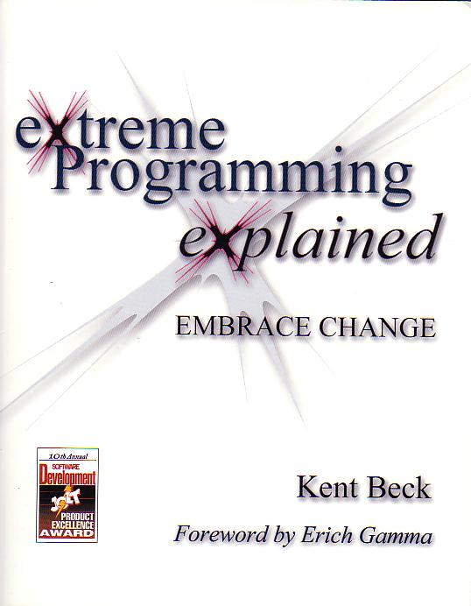
Test Driven Development (TDD)
Le développement piloté par les tests (TDD) est une approche du développement qui mélange test et écriture du code
Le code est développé incrémentalement en même temps qu’un test de cet incrément
On ne passe pas à l’incrément suivant tant que le code ne passe pas le test

Slide 51
Principe du TTD
Identifier une nouvelle fonctionnalité
Un environnement de test automatique (comme Junit) est essentiel
Comme le code est développé par petits incréments il est toujours possible de passer les tests chaque fois que le code est modifié :
Par l’ajout d’une nouvelle fonctionnalité
Par refactorisation dudit code
Avec cette façon de faire il est possible de passer des centaines de test en quelques secondes
Ecrire le test
Passer les tests
Succès
Echec
Implémenter la fonctionnalité et refactoriser

Slide 52
Arguments en faveur du TDD
Le TDD aide les programmeurs à clarifier leurs idées sur ce qu’un morceau de code doit vraiment faire
Pour écrire le test, il faut comprendre l’intention, car cette compréhension rend l’écriture du test plus facile
Si on n’en sait pas assez pour écrire le test, est-ce raisonnable d’écrire le code ?
D’autres bénéfices tirés du TDD :
La couverture du code par les tests : chaque morceau de code devrait avoir au moins un test associé
Les tests de (non)-régression : une série de test est développée incrémentalement sous forme de programme
La simplification du debug : quand un test échoue, on sait où est le problème, c’est le code qui vient d’être ajouté
La documentation du système : les tests forment une sorte de documentation de ce que le système doit faire (une spécification ?). Lire des tests aide à comprendre le code !

Slide 53
Conclusion
Un des gains les plus importants est la réduction des coûts des tests de (non)-régression
C’est l’automatisation du test, qui est fondamentale dans l’approche « test-first » qui réduit ces coûts
Le TDD est le plus souvent utilisé pour les nouveaux développements, il sera plus coûteux à mettre en œuvre sur des systèmes « legacy » : il faudra alors écrire tous les tests
Le TDD ne remplace pas la validation
Il n’y a aucune preuve que l’utilisation du TDD conduit à une dégradation de la qualité du code !

Slide 54

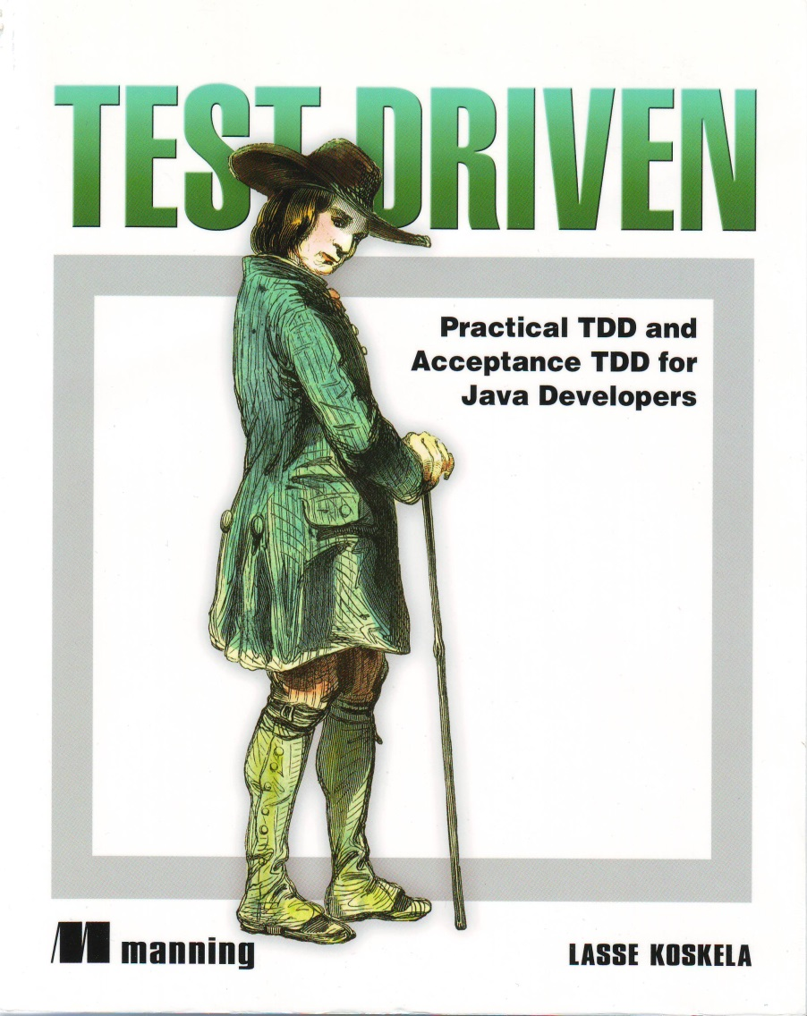
TDD : les références
2003
2007

Slide 55
Le test au niveau de la version

Slide 56
La Version ou la Release
C’est le processus qui consiste à tester une version destinée à être utilisée à l’extérieur de l’équipe de développement
Normalement la version est destinée au client et aux utilisateurs,
Dans un projet complexe elle peut être dédiée à d’autres équipes
Dans le cas de progiciels elle est destinée au chef de produit qui en assure la promotion et la vente
Deux différences avec le test système :
Le test de la release est effectué par une nouvelle équipe qui n’a pas été impliquée dans le développement
Le test du système cherche à trouver des défauts, le test de la release cherche :
à vérifier que le système respecte ses spécifications, et
qu’il est « assez bon » pour être utilisé à l’extérieur (validation)

Slide 57
Le travail à faire
L’objectif principal est de convaincre le fournisseur du système qu’il est « assez bon » pour être utilisé
Assez bon, good enough, aptitude …
Si c’est le cas le système peut être livré au client
Il faut donc montrer que le système :
Fournit bien toutes les fonctionnalités
Respecte bien toutes les exigences de qualité : performance, sécurité…
Ne se plante pas lorsqu’il est utilisé normalement
Prend bien en compte toutes les exigences et pas seulement celles des utilisateurs finaux
Le test de la release est habituellement un test « boite noire » où les tests sont dérivés des spécifications du système. On parle aussi de tests fonctionnels

Slide 58
Test basé sur les exigences
Une bonne pratique de spécifications consiste à ce que les spécifications soient testables :
L’exigence est rédigée de telle façon qu’il soit possible de concevoir un test pour vérifier sa prise en compte dans le système
Un testeur peut alors vérifier la satisfaction de l’exigence
Le test basé sur les exigences est une approche systématique de la conception des tests où l’on considère chaque exigence et où en dérive un jeu de tests
Ce type de test est plus de la validation que de la recherche de défauts, on cherche à démontrer que le système implémente correctement ses spécifications

Slide 59
Test basé sur les scénarios
Dans cette approche on conçoit des scénarios typiques d’utilisation du système et on les utilise pour développer les cas de test
Un scénario est une histoire (réaliste) qui décrit une façon de se servir du système
Le scénario doit pouvoir motiver les parties prenantes qui peuvent s’y reconnaître
Dans une approche par scénario, on teste simultanément plusieurs exigences : en plus de tester les exigences on teste donc les combinaisons d’exigences

Slide 60
Test des performances
Une fois le système intégré, il est possible de tester les propriétés émergentes comme la performance et la fiabilité
Pour tester si les exigences de performance sont atteintes on peut construire un profil opérationnel
Un profil opérationnel est une suite de tests qui reflète le fonctionnement normal du système
Cette approche n’est pas la plus efficace pour trouver des défauts
L’expérience a montré qu’il faut mieux concevoir des tests « autour » des limites du système
On parle de test de résistance (stress testing) quand on soumet le système à une charge supérieure à celle imaginée lors de la conception. En procédant de façon incrémentale, on voit donc comment le système se dégrade jusqu’au plantage final

Slide 61
Test par les utilisateurs

Slide 62
Le test utilisateur
Ici le client est présent, fournit des inputs et des avis sur le système en cours de test
Formel ou informel le test par les utilisateurs est essential
L’environnement de développement est toujours artificiel, ici les conditions d’utilisation réelles peuvent être prise en compte
Un problème récurrent : avoir accès à un vrai utilisateur

Slide 63
Les 3 types de test par les utilisateurs
L’Alpha Test : où les utilisateurs travaillent avec les développeurs pour tester le logiciel sur le site du développement
Les utilisateurs peuvent ainsi fournir des informations sur la façon dont le système sera effectivement utilisé
Le Beta Test : où une release est mise à disposition d’utilisateurs pour qu’ils la prennent en main et reportent les problèmes qu’ils rencontrent
Souvent un groupe sélectionné d’utilisateurs : les key-users
Sinon le système est mis à disposition de toute personne intéressée
Utile quand les environnements sont nombreux et différents
Le test de Recette (acceptance) : où le client teste le système afin de décider s’il accepte en l’état. Si oui, le système sera déployé sur le site du client
Le test de recette implique toujours un paiement, ce n’est pas anodin

Slide 64
Les six étapes du processus de recette
Définir les critères d’acceptance
Cette étape devrait, idéalement, se tenir le plus tôt possible
Avant même la signature du contrat
Planifier les tests de recette
Décider des ressources, du temps, et du budget consacrés à la recette et construire le planning correspondant
La couverture de tests et les risques doivent être pris en compte
Dériver les tests (de l’étape précédente)
Une fois les critères définis on peut concevoir les tests qui permettront de vérifier que le système est ou n’est pas acceptable
Les tests doivent couvrir à la fois les fonctionnalités et les non-fonctionnalités

Slide 65
Les six étapes du processus de recette
Passer les tests
Idéalement dans l’environnement réel où le système sera utilisé
Une formation des utilisateurs peut être nécessaire
Négocier les résultats
Il est très improbable que tous les tests passent sans problème
D’où la négociation !
On doit s’accorder sur la réponse des développeurs aux problèmes trouvés
Accepter ou rejeter le système
Réunion de décision
Si une nouvelle période de développement est nécessaire (le système n’est pas « good enough ») le processus est repris du début quand la nouvelle version est disponible

Slide 66
Cas des méthodes agiles
Dans ces méthodes, l’utilisateur fait partie de l’équipe de développement :
Il est donc un « alpha tester »
Il fournit les spécifications sous la forme de « user stories »
Il est aussi responsable de définir les tests
Les tests sont automatisés et le développement n’avance que si les tests sont passés
Il n’y a donc pas d’activité de test spécifique
Le test n’est pas une phase
Ce qui ne veut pas dire qu’il n’existe plus !

Slide 67
Conclusion

Slide 68
En résumé
Le test coûte cher
On ne peut pas démonter que le système est sans défaut
Vérification et Validation ne sont pas synonymes
Les tests peuvent être statiques ou dynamiques
Il existe 3 phases de test :
Le test durant le développement
Le test de version
Le test par les utilisateurs
De nouvelles pratiques tendent à placer l’écriture des tests d’acceptation et des tests unitaires avant l’écriture du code

Slide 69

Les autres tests : le test exploratoire
« Exploratory testing is simultaneous learning, test design and test execution. »
Dit autrement, le test exploratoire est n’importe quel test où le testeur pilote la conception des tests à mesure que les tests sont exécutés et utilise l’information ainsi obtenue pour concevoir de nouveaux tests, meilleurs

Slide 70


Les autres tests : l’ATDD

Slide 71
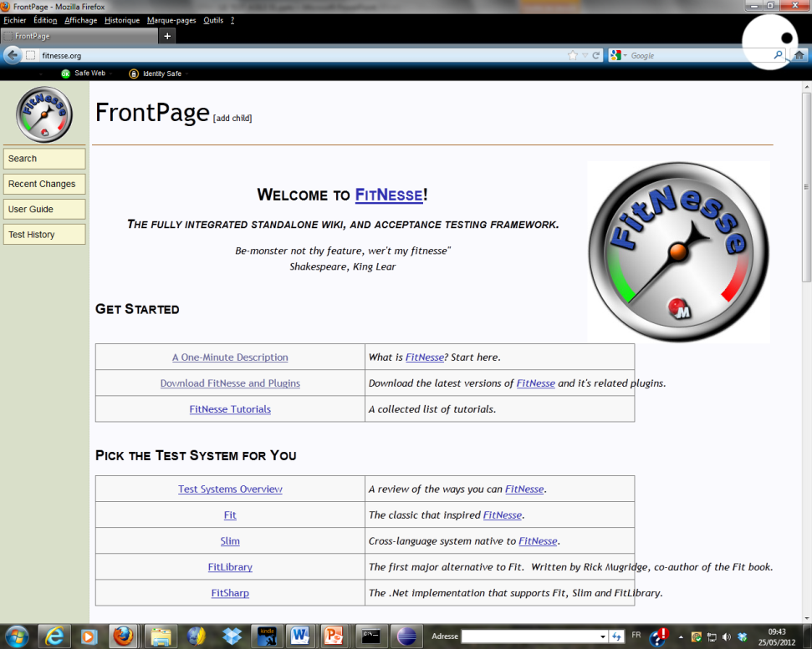

Slide 72
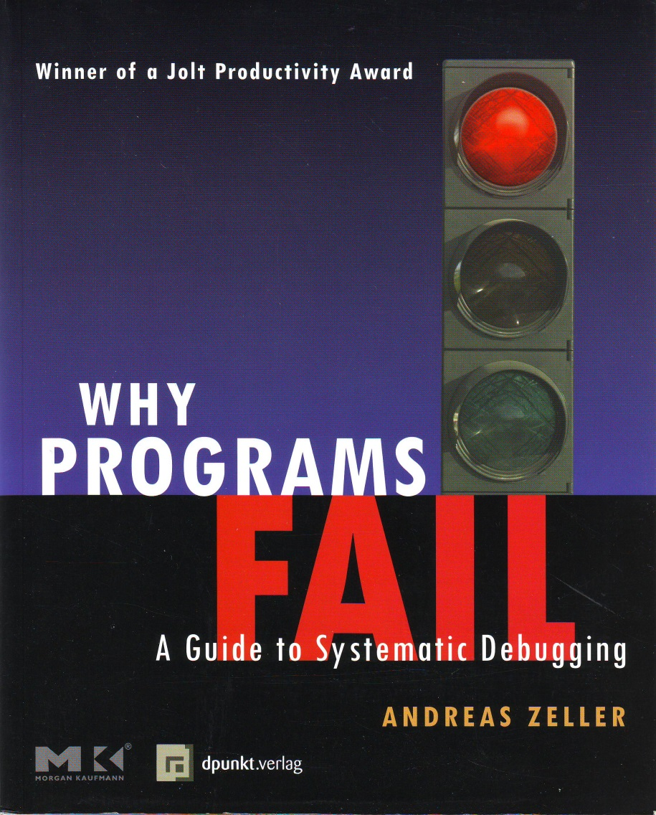
Les autres tests : le debug
Le programme marchait bien jusqu’ici !
Quelque chose d’externe c’est glissé dans notre machine
Quelque chose de naturel et d’inévitable
Quelque chose dont nous ne sommes pas responsables
A savoir : un bug !

Slide 73
Glossaire

Slide 74

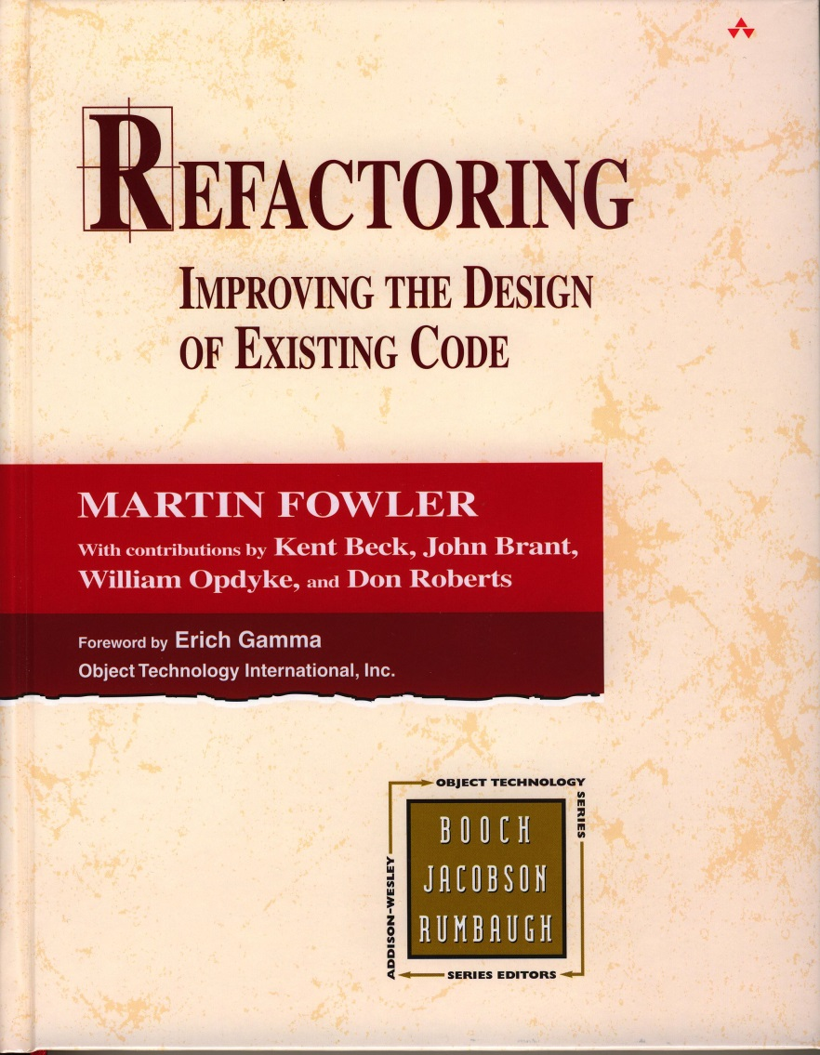
Refactorisation
Le réusinage de code consiste à retravailler le code source d'un code informatique :
sans lui ajouter de fonctionnalité au logiciel ni corriger de « bogues »,
mais en améliorant sa lisibilité pour simplifier sa maintenance, ou le rendre plus générique
on parle aussi de remaniement
Le terme réusinage est originaire du Québec

Slide 75
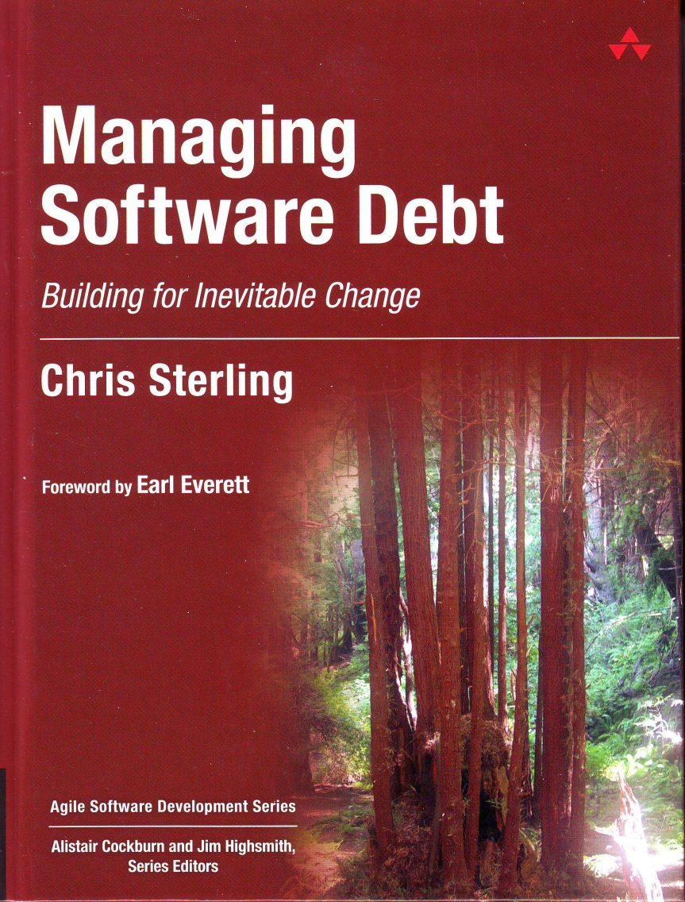
Dette technique
La dette technique est une métaphore du développement logiciel inventée par Ward Cunningham
Il s'inspire du concept existant de dette dans le contexte du financement des entreprises et l'applique au domaine du développement logiciel

Slide 76
Le problème de l’oracle
Un oracle est un agent (humain ou mécanique) qui décide si un programme se comporte correctement lors du passage d’un test
Il produit un verdict de passage ou d’échec
L’automatisation de l’oracle est toujours difficile et coûteux

Slide 77

Références

Slide 78
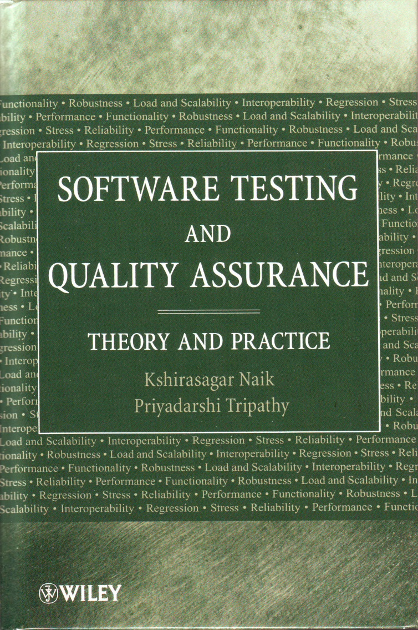
Pour aller plus loin
L’ouvrage le plus complet sur le sujet
Plutôt « classique » qu’ «agile »
Couvre tous les aspects sauf le test exploratoire!

Slide 79

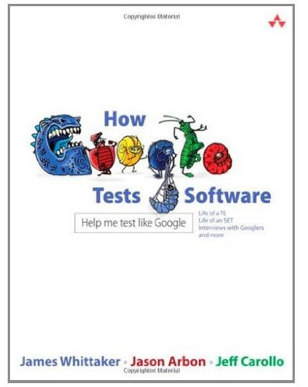
Pour info…

Slide 80

In French

